Slide 1

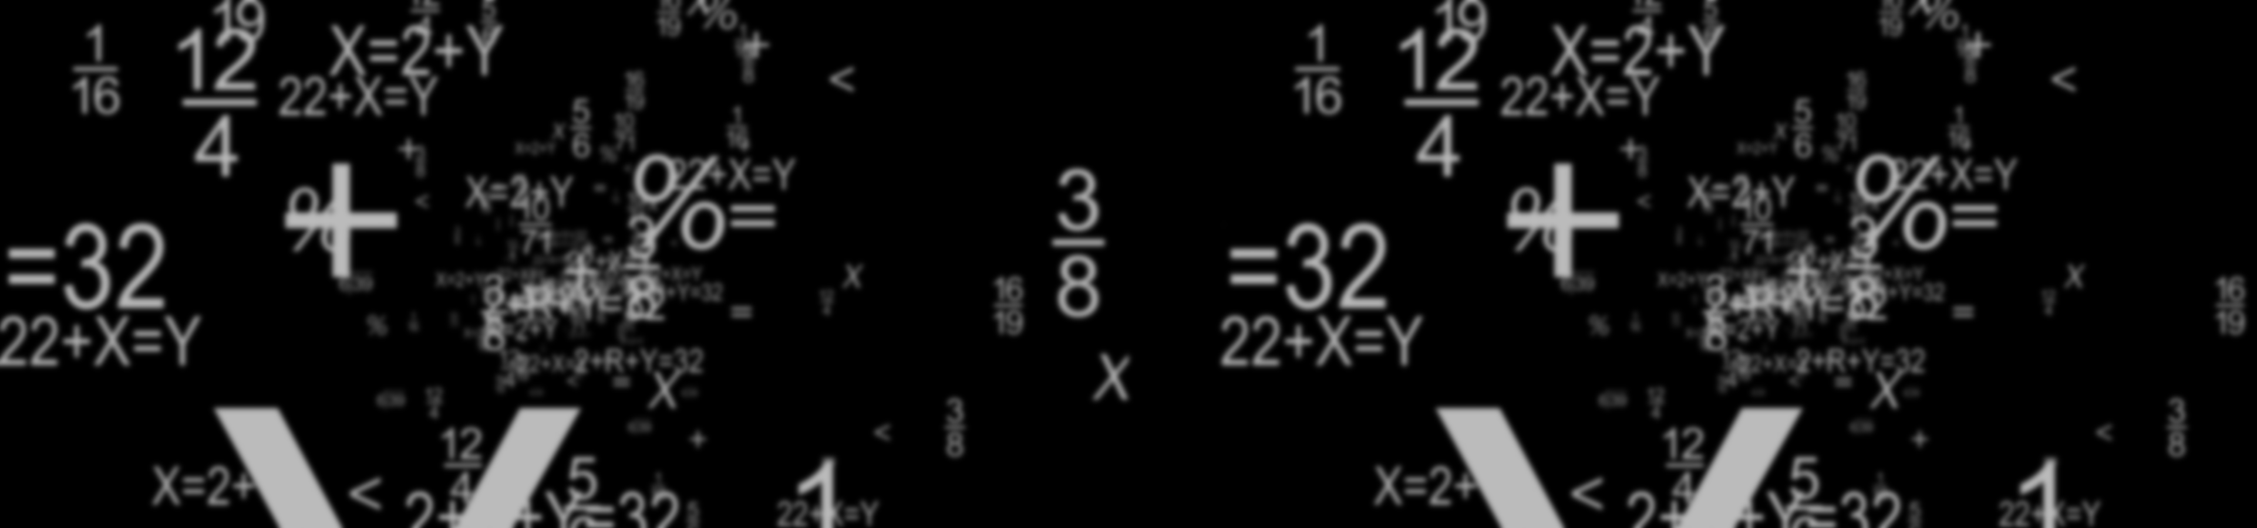
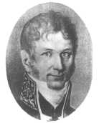
Тимофей Фёдорович Осиповский.
Гордость земли Владимирской.

Slide 2
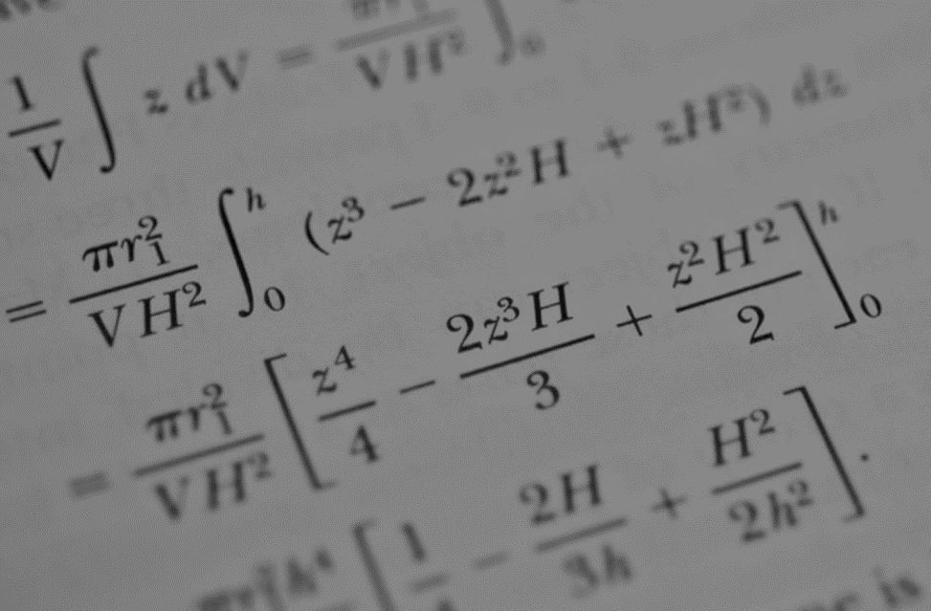
Биография
Тимофей Федорович Осиповский родился 2 февраля 1765 г. в с.Осипово Ковровского уезда Владимирской губернии в семье сельского священника. В 1783 г. в Санкт-Петербурге была учреждена первая в России учительская гимназия. По окончании гимназии с сентября 1768 г. Тимофей Федорович стал работать в Москве, в главном народном училище преподавателем физики, математики и русской словесности. Репутация Осиповского как «отличнейшего из учителей» и как математика была настолько велика, что комиссия по народным училищам неоднократно присылала ему на просмотр и рецензии издаваемые ею математические сочинения. Плодотворная работа Осиповского в московском главном народном училище длилась 14 лет. В марте 1800 г. он переехал в Санкт-Петербург и стал преподавать в той же гимназии, где когда-то сам учился.

Slide 3
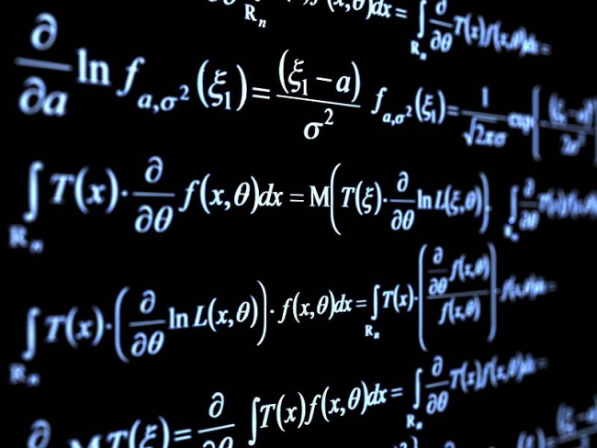
Годы деятельности Т.Ф.Осиповского в Санкт-Петербургской учительской гимназии были насыщены напряженной работой. Так, он написал новый "Курс математики", пользовавшийся известностью и трижды переизданный. "Курс математики" Осиповского полнее, чем какое-либо другое руководство, освещал математические знания того времени, начиная от элементарных, начальных сведений по арифметике и кончая вариационным исчислением. Несмотря на впечатляющие научные достижения, будучи уже известным профессором математики и автором выдающихся учебников, Осиповский жил в весьма тяжелых материальных условиях. Правящие круги феодального дворянства меньше всего заботились о материальном обеспечении деятелей науки. Как крупный математик Осиповский становился все более известным в научных кругах России. В это время Академия наук предложила ему вступить в число ее членов со званием адъюнкта математики. Однако Тимофей Федорович из-за исключительной скромности отказался от этого предложения.

Slide 4
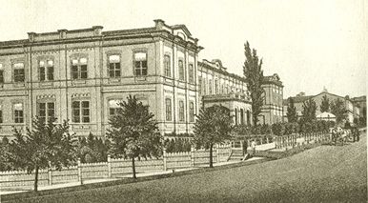
В конце 1802 г. основатель Харьковского университета В.Н.Каразин предложил Осиповскому место профессора математики. Осиповский прибыл в Харьков задолго до открытия университета и горячо принялся за подготовку университетского математического курса. К чтению лекций профессор Осиповский приступил в феврале 1805 г. С первых же шагов своей педагогической деятельности Осиповский столкнулся с чрезвычайно слабой подготовкой слушателей. Поэтому при Харьковском университете по инициативе Т.Ф.Осиповского был учрежден подготовительный класс. Осиповский читал различные курсы математики, включая оптику, механику, астрономию. В 1807 защитил докторскую диссертацию по философии. С 1813 по 1820 г. являлся ректором Харьковского университета. В этот период он получил чин статского советника (1817) и награжден орденом святой Анны II-й степени (1819).
+
-
+
-

Slide 5
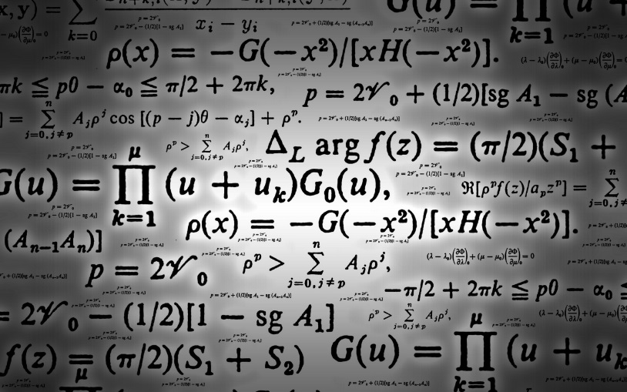
Научные интересы Осиповского не ограничивались областью математики. Выдающийся русский естествоиспытатель интересовался астрономией, физикой, механикой. Большое значение имели его исследования по астрономии и особенно работа "Рассуждение о том, что астрономические наблюдения над телами солнечной системы, когда их употребить хотим в выкладке, требующей большой точности, надлежит поправить еще по времени прохождения от них к нам света; с присовокуплением объяснения некоторых оптических явлений, бывающих при закрытии одного тела другим". В работе "Исследование световых явлений", вышедшей в Москве в 1827 г., Осиповский решил вопрос, связанный с некоторыми оптическими явлениями. Так, светлые кольца, наблюдаемые вокруг небесных светил, он истолковал на основе отражения и преломления света в водяных пузырьках земной атмосферы. Большое теоретическое значение имели труды Осиповского по механике - "Теория движения тел, бросаемых на поверхность земли" и "О действии сил на гибкие тела и о происходящем от того равновесии".

Slide 6
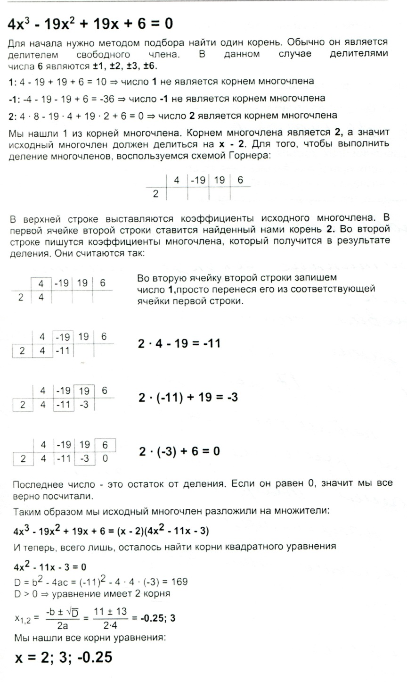


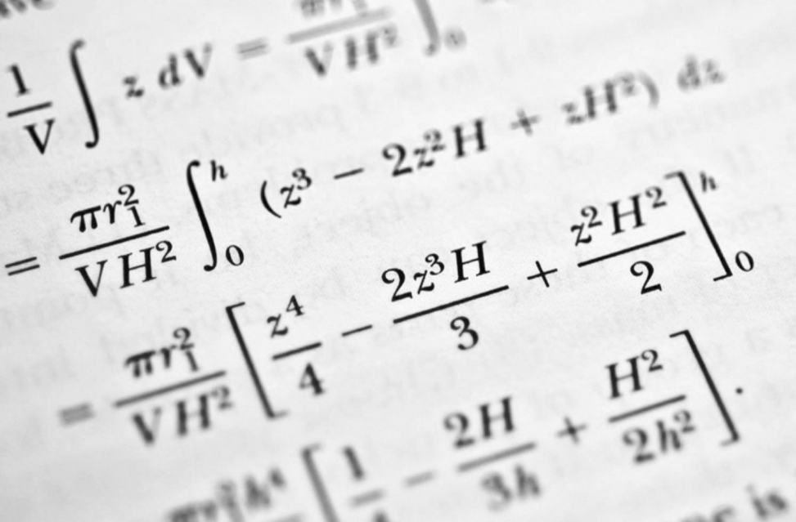
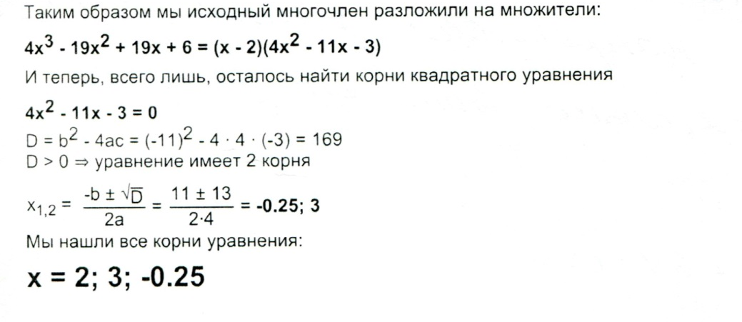
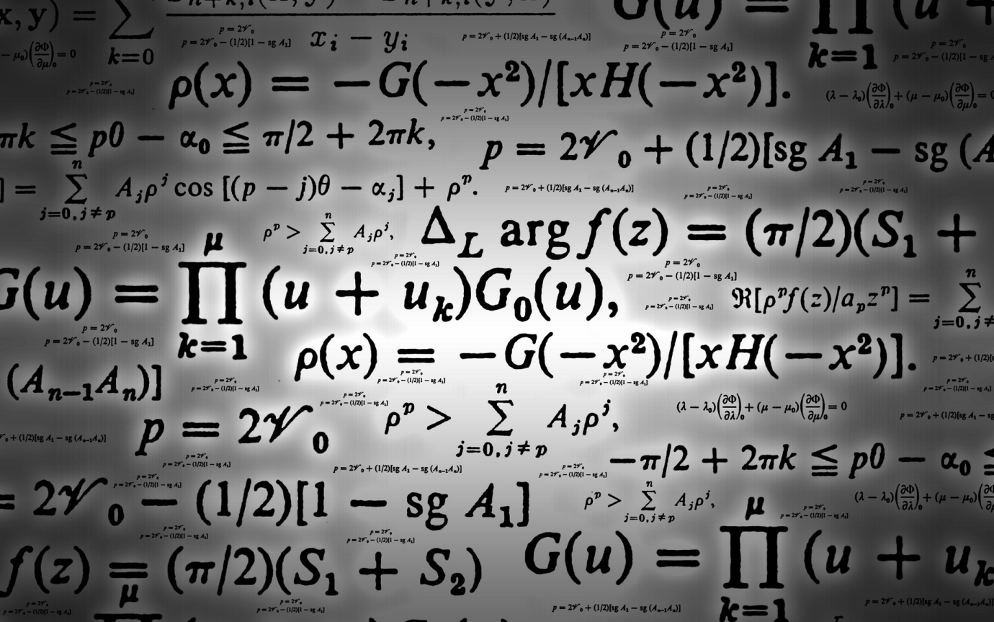
-
+

Slide 7
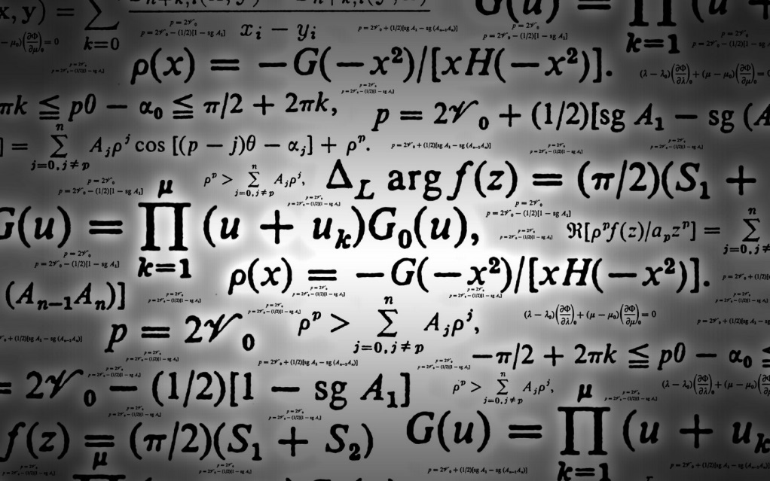
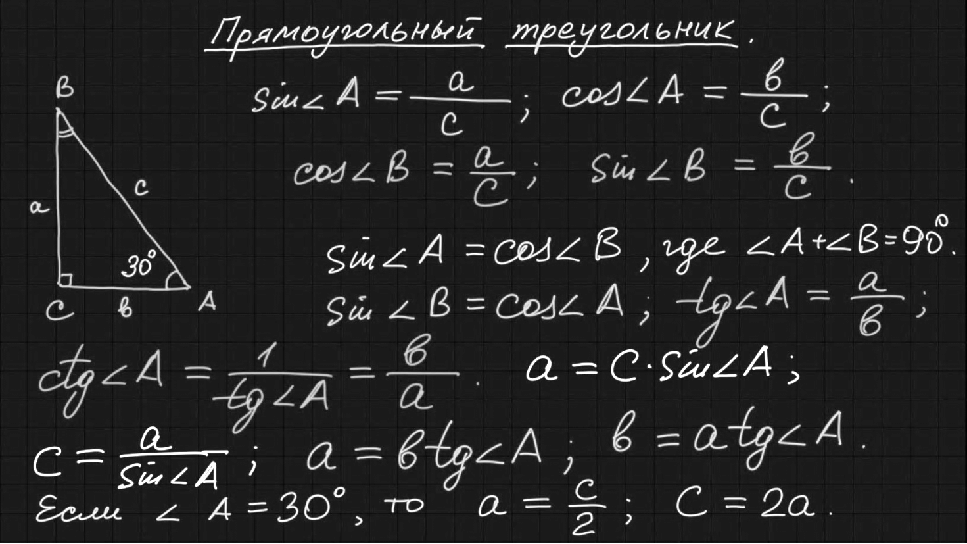
В 1820 г. без объяснения причин Осиповского уволили с должности ректора Харьковского университета. Остаток жизни выдающийся ученый прожил в Москве, занимаясь дальнейшими научными изысканиями в области естествознания и публикацией своих трудов. Умер 24 июня 1832 г. в возрасте 67 лет.
Где похоронен выдающийся земляк, долгое время было неизвестно ковровчанам. В результате длительного поиска место захоронения Осиповского удалось найти преподавателю Ковровской технологической академии О.Барабанову, который вместе с преподавателями академии и сотрудниками музея уже несколько лет ухаживают за могилой на Ваганьковском кладбище в Москве.

Slide 8

Кроме перечисленных трудов. Осиповскому принадлежат:
«Электрические опыты, любопытства и удивления достойные, сотносительными ко врачеванию параличных и других болезней наставлениями, основательным р
«Торжество Московского главного народного училища, по случаю перемещения оного во Всемилостивейше пожалованный ее Императорским Величеством для с (Москва 1795).
Основные философские работы Ф. Т. Осиповского:
«О пространстве и времени» (1807),
«Рассуждения о динамической системе Канта» (1813).
Менее известные труды: несколько статей его напечатаны в первом томе «Трудов Общества Наук, состоящего при Императорском Харьковском университете» (1817 г.), как-то: «Теория движения тел. бросаемых на поверхности земной» (стр. 1—22) и «Об астрономических преломлениях» (стр. 23
—41). Из сочинений Осиповского. не напечатанных, известно исследование «о действии сил на гибкие тела и происходящем от того равновесии».

Slide 9
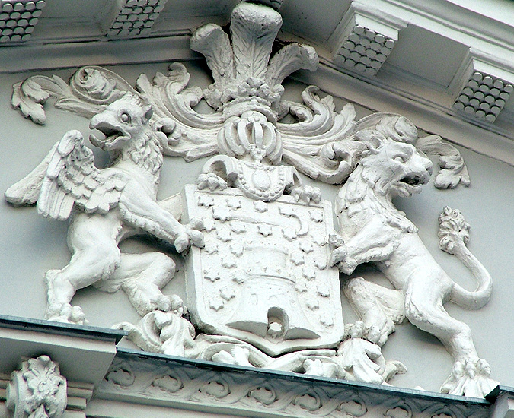
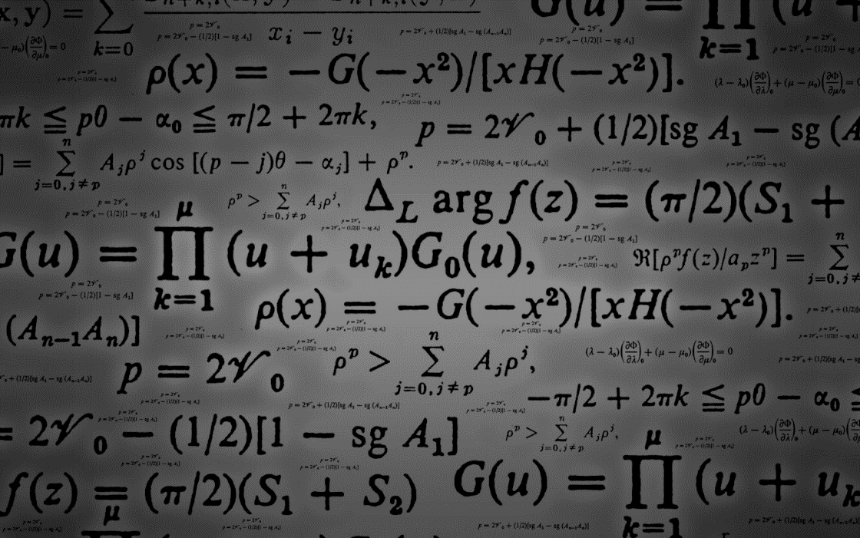
Герб Осиповских
Герб Осиповских мы можем наблюдать на здании городской усадьбы Шаховских — Краузе — Осиповских, 1783, перестройка 1852 (Ныне это улица Воздвиженка , № 18) -
(изначально усадьба, возведенная е 1783году, принадлежала князю Я.П. Шаховскому). Из диплома на дворянство, Высочайше пожалованного 14 июня 1878 год; 1881), мы знаем расцветку герба: в лазоревом поле, усеянном золотыми шестилучевыми звездами, изображена золотая же башня, над которой – серебряные дворянский коронованный шлем; в нашлемнике - три страусовых пера: лазоревое между золотыми. Лазоревый намет подбит геральдически справа золотом.

Slide 10
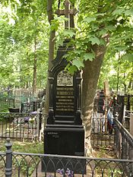

Память.
В честь Осиповского названа улица в Киеве.
С 2011г. в г. Коврове в «Ковровской государственной технологической академии им. В.А. Дегтерева кафедрой «Приборостроение»» проводится Международная Открытая Олимпиада по программированию им. Т.Ф. Осиповского.

Slide 11
Конец.

